Slide 1
Instalación de Suite Anaconda
Paso a paso

Slide 2

Descargar Anaconda

Slide 3
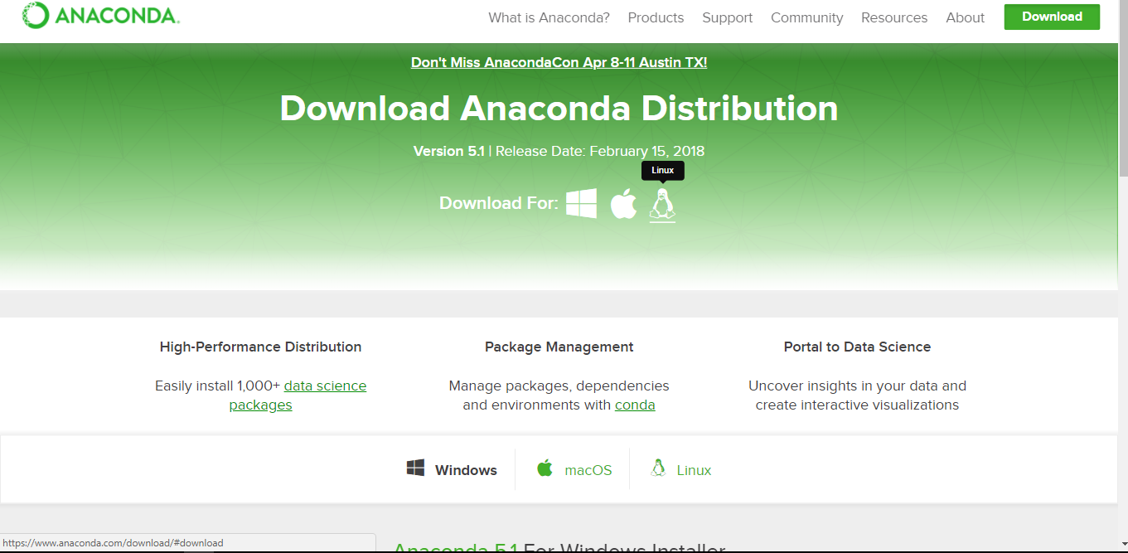
Elegir Sistema Operativo

Slide 4
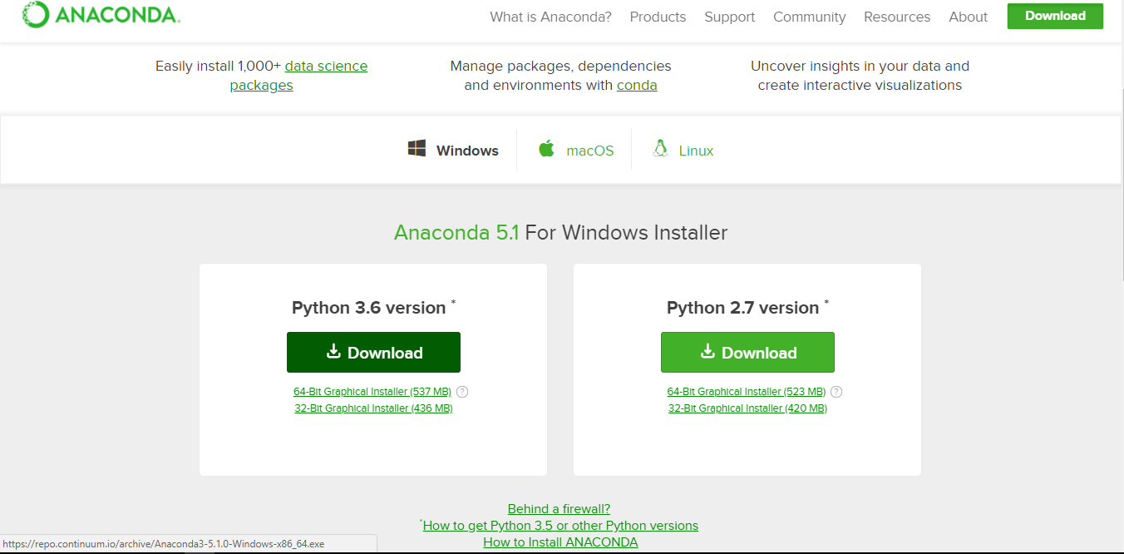
Elegir versión de Python 2.7

Slide 5
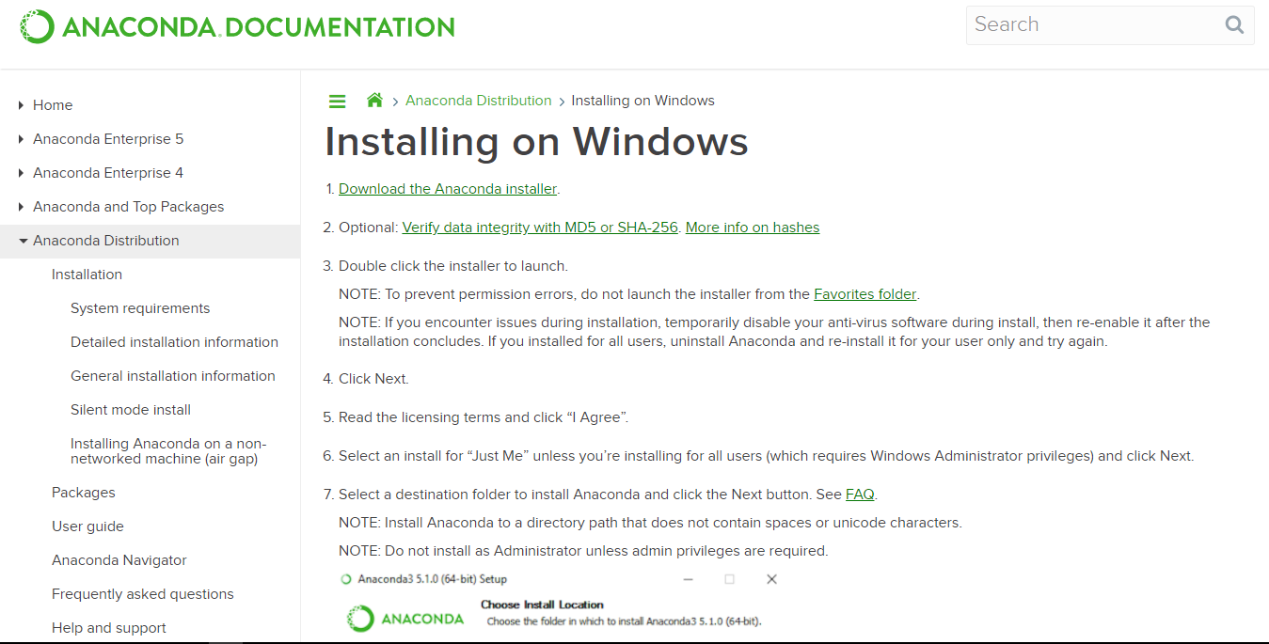
Paso a paso online
https://docs.anaconda.com/anaconda/install/windows

Slide 6
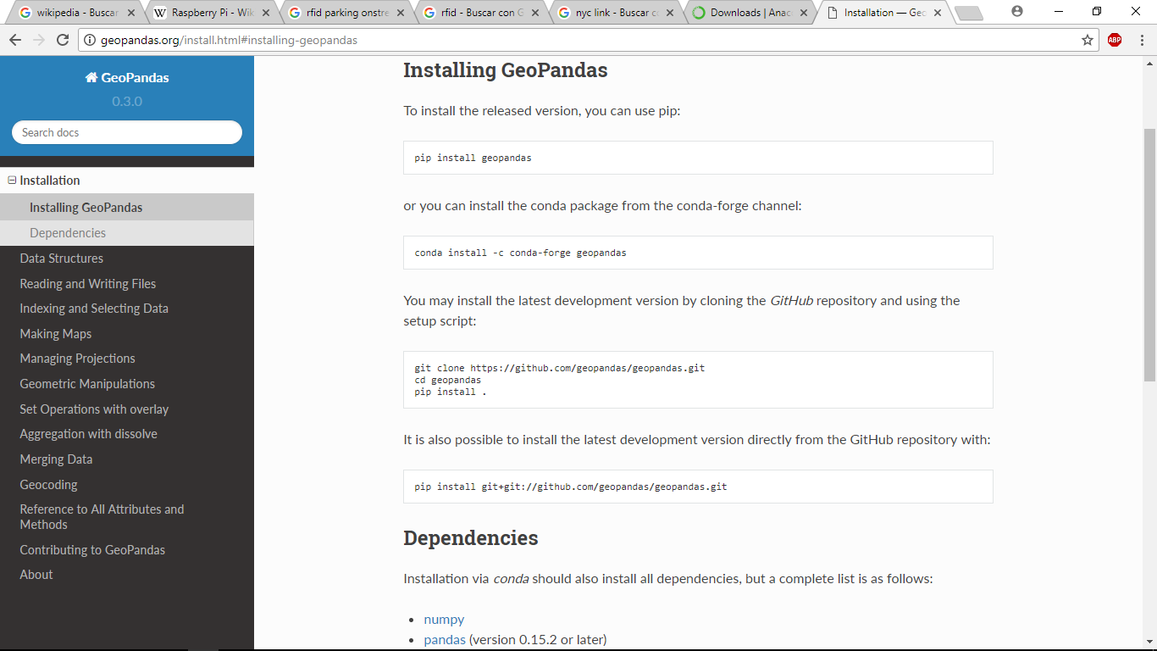
Instalación de Librería Geopandas - Clase 2
Es importante que si tienen instalado QGIS o software similar en windows, lo desinstalen primero y vuelvan a instalarlo una vez instalado GeoPandas. NO USEN conda-forge, simplemente: conda install geopandas
http://geopandas.org/install.html#installing-geopandas
Para instalar vamos a seguir el paso de instalar con Anaconda:
conda install geopandas
O:
pip install geopandas

Slide 7
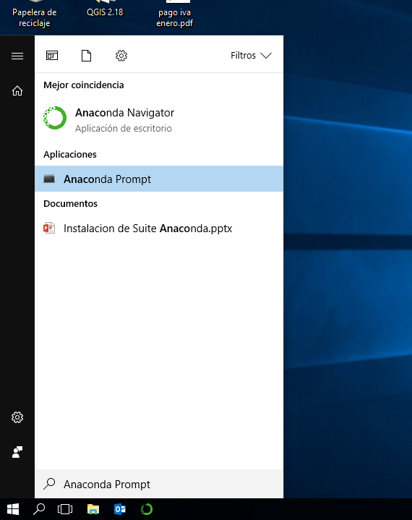
Instalación de Librería Geopandas
Para instalar a través de Anaconda:
Abrir Anaconda Prompt
Copiar y pegar la instrucción que obtuvimos en el sitio de Geopandas
conda install geopandas
O:
pip install geopandas

Slide 8
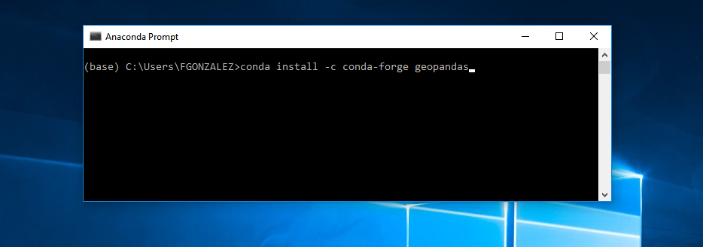
Instalación de Librería Geopandas
Ingresen conda install geopandas (sin -c conda-forge)

